Slide 1
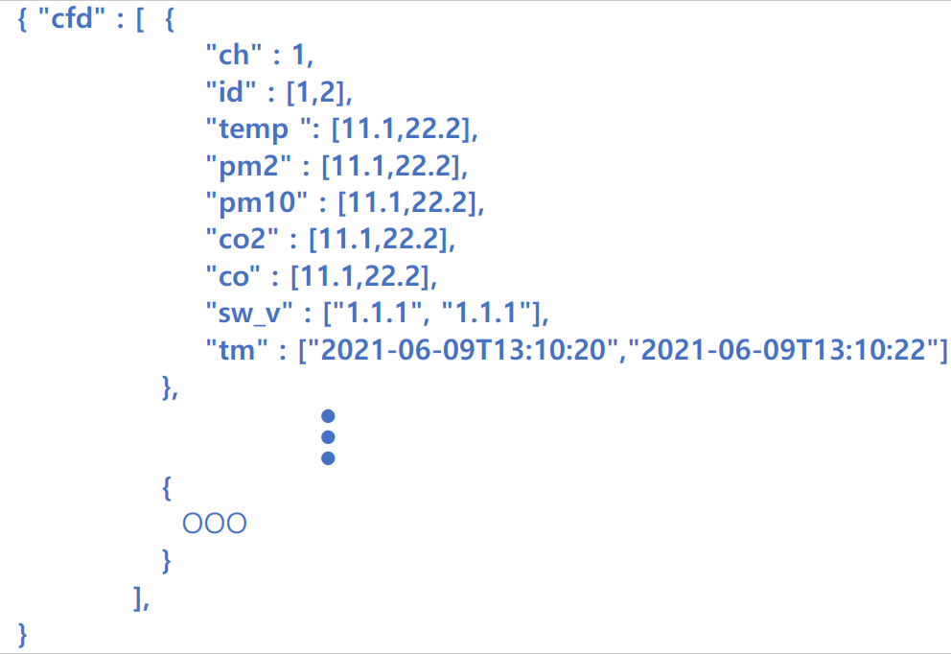
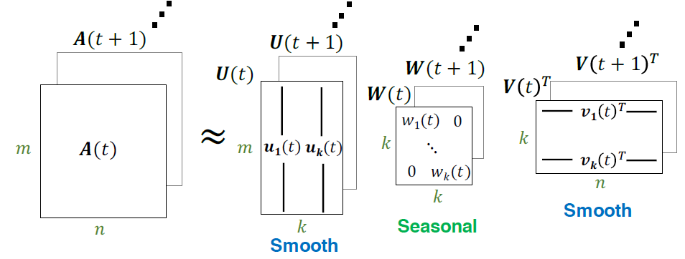
Method
Channel 하나당 matrix 하나를 만들 수 있습니다.
새로 들어 오는 dataset으로 gradient descent를 수행해서 factor matrix를 update 수행.

Slide 2
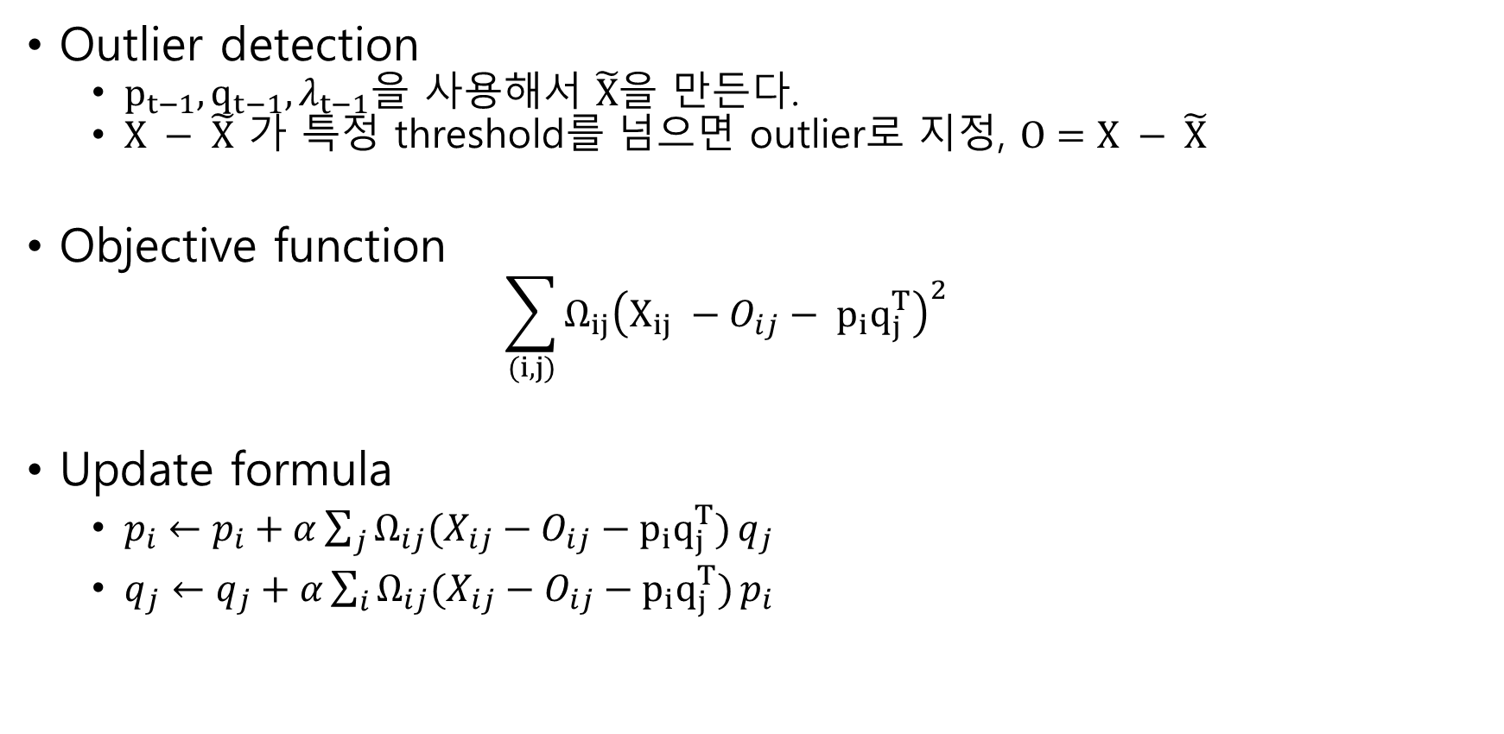
Update method
Outlier detection
$p_{t−1}, q_{t−1}, λ_{t−1}$을 사용해서 $\tilde{X}$을 만든다.
$X − \tilde{X}$ 가 특정 threshold를 넘으면 outlier로 지정, $O=X − \tilde{X}$
Objective function
$$\sum_{(i, j)}{{Ω_{ij}\left(X_{ij} −O_{ij}− p_{i}q_{j}^{T}\right)}^{2}}$$
Update formula
$p_{i}←p_{i}+α\sum_{j}{Ω_{ij}(X_{ij}−O_{ij}−p_{i}q_{j}^{T})}q_{j}$
$q_{j}←q_{j}+α\sum_{i}{Ω_{ij}(X_{ij}−O_{ij}−p_{i}q_{j}^{T})}p_{i}$

